Slide 1






Chào mừng các em đến với
Môn Toán
Notes:
Bài giảng thiết kế bởi: Hương Thảo - tranthao121004@gmail.com

Slide 2
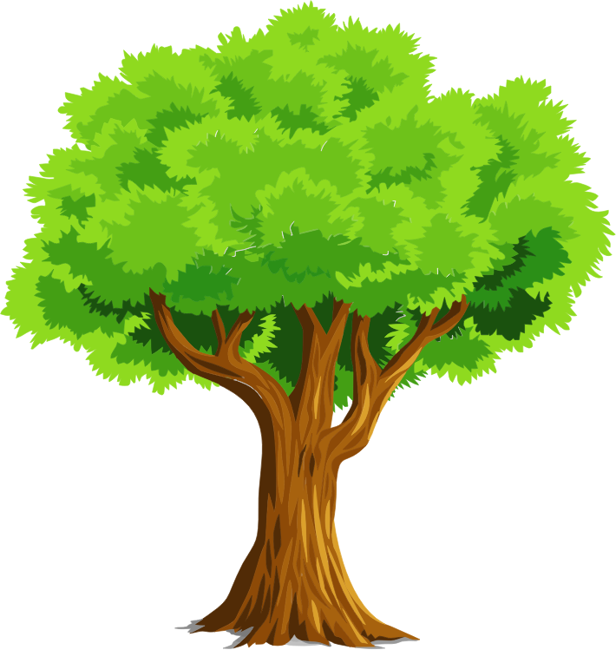











CHƠI TRỐN TÌM
CÙNG BẠCH TUYẾT VÀ 7 CHÚ LÙN

Slide 3
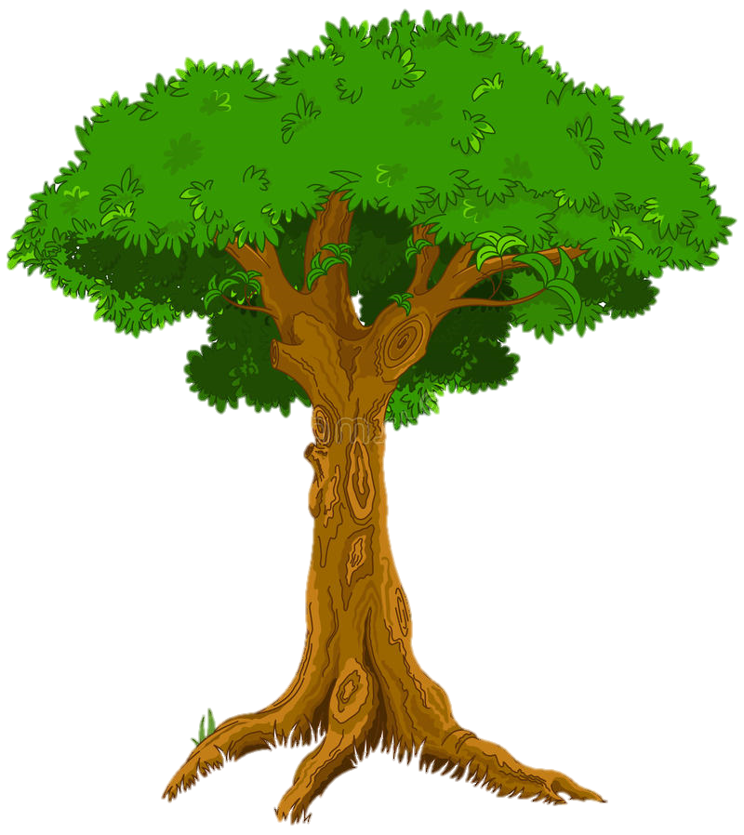

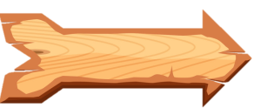





656 + 111 = ?
A. 776
B. 777
C. 555
D. 767
ĐÚNG RỒI

Slide 4

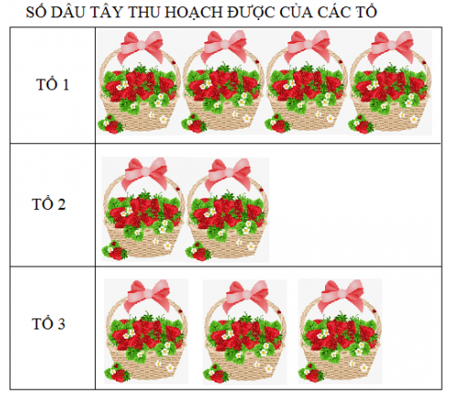


Tổ nào thu hoạch được nhiều nhất?
A. Tổ 2
B.Tổ 1
C. Tổ 3
D. 0
ĐÚNG RỒI

Slide 5
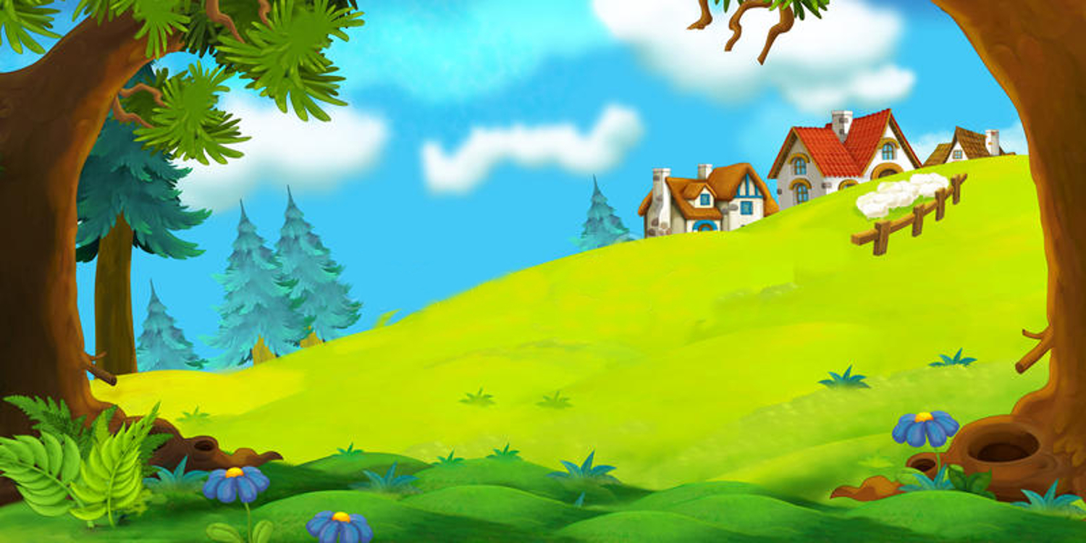


Tổ nào thu hoạch được ít nhất?
A. Tổ 2
B. Tổ 3
C. Tổ 4
D. Tổ 1
ĐÚNG RỒI

Slide 6
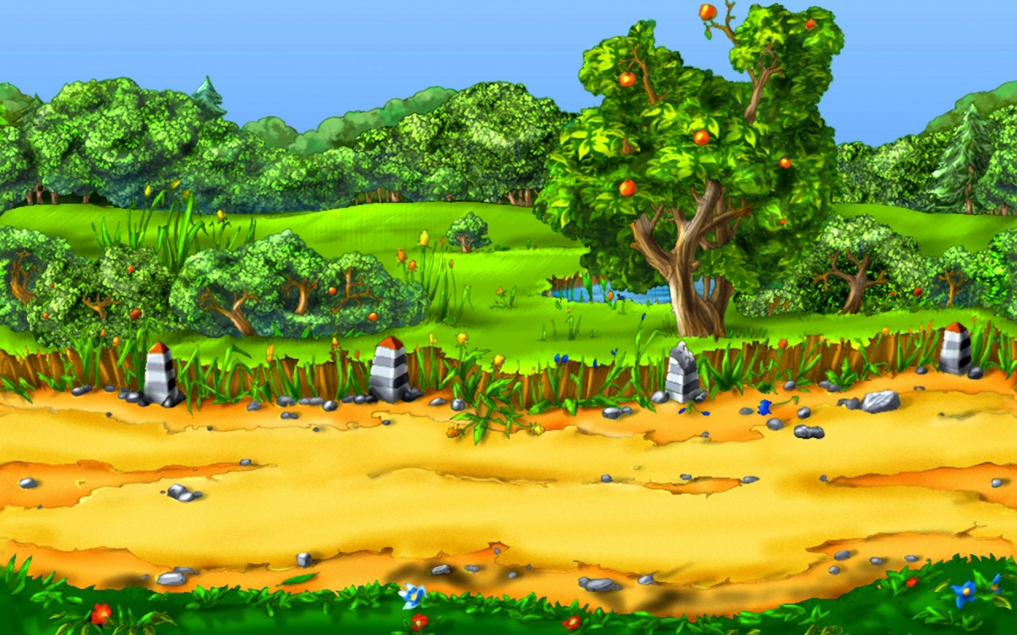
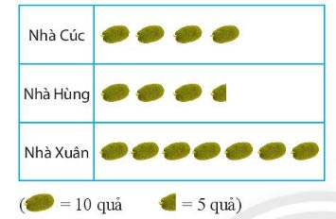
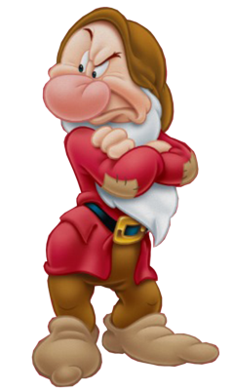
Nhà Hùng có bao nhiêu quả?
A. 30
B. 40
C.35
D. 45
ĐÚNG RỒI

Slide 7

Nhà ai có nhiều quả nhất?
A. Bạch Tuyết
B. Xuân
C. Cúc
D. Hùng
ĐÚNG RỒI

Slide 8

Nhà có ít quả nhất là bao nhiêu quả?
A.30
B. 45
C. 40
D. 35
ĐÚNG RỒI

Slide 9
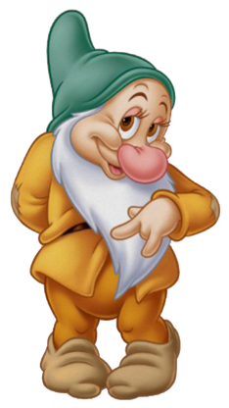
1000 – 52 = ?
A. 565
948
C. 520
D. 656
ĐÚNG RỒI

Slide 10
222 + 456 = ?
A.678
B. 578
C. 655
D. 982
ĐÚNG RỒI

Slide 11


Thứ Hai ngày 18 tháng 4 năm 2022
Toán
Bài 66: Chắc chắn, có thể, không thể

Slide 12
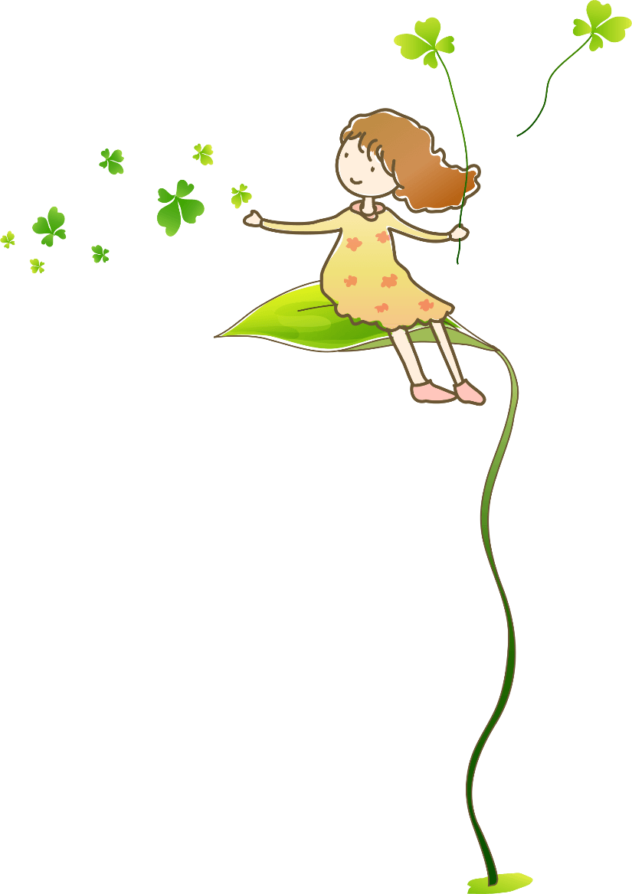
Khám phá

Slide 13
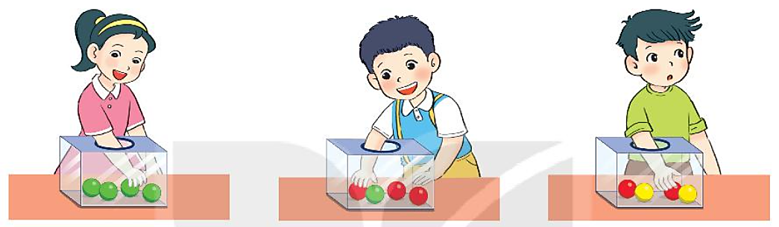
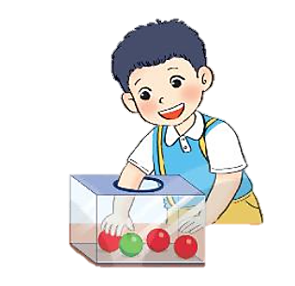
Mỗi bạn Mai, Việt và Nam lấy một quả bóng trong hộp như hình dưới đây.
Mai chắc chắn lấy được bóng xanh
Việt có thể lấy được bóng xanh
Nam không thể lấy được bóng xanh

Slide 14

HOẠT ĐỘNG

Slide 15
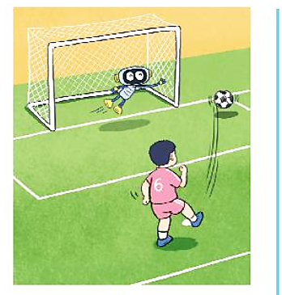
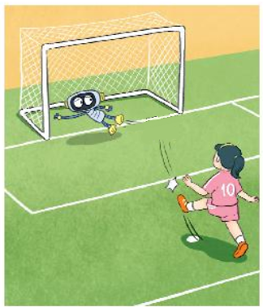
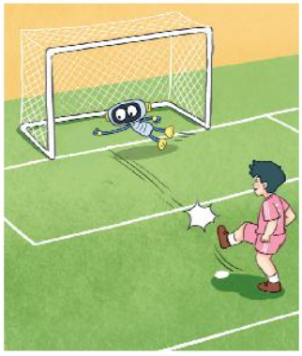

1
Chọn từ chắc chắn, có thể, hoặc không thể cho phù hợp
không thể
chắc chắn
có thể
Bóng ?
vào khung thành
Bóng ?
vào khung thành
Bóng ?
vào khung thành

Slide 16
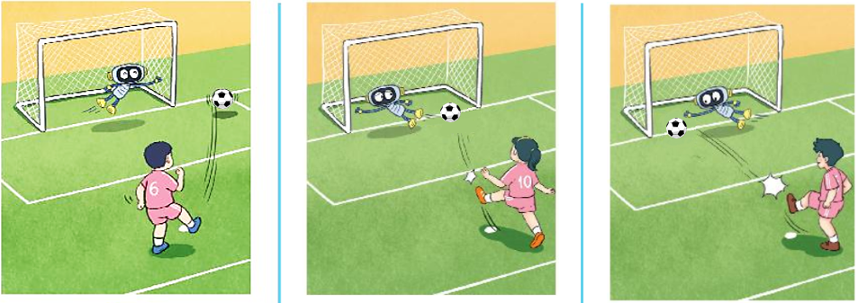
Thứ Hai ngày 18 tháng 4 năm 2022
Toán
Bài 66: Chắc chắn, có thể, không thể
Bài 1 ( tr 106)
a. Bóng……………………. vào khung thành.
không thể
b. Bóng…………………….. vào khung thành.
chắc chắn
c. Bóng……………… vào khung thành.
có thể

Slide 17
2
Chọn câu trả lời đúng.
Mai gieo một xúc xắc có 6 mặt như sau:
Khả năng số chấm xuất hiện ở mặt trên xúc xắc là:
a. 4 chấm
A. chắc chắn B. có thể C. không thể
b. Ít hơn 7 chấm
A. chắc chắn B. có thể C. không thể
c. Nhiều hơn 7 chấm
A. chắc chắn B. có thể C. không thể

Slide 18
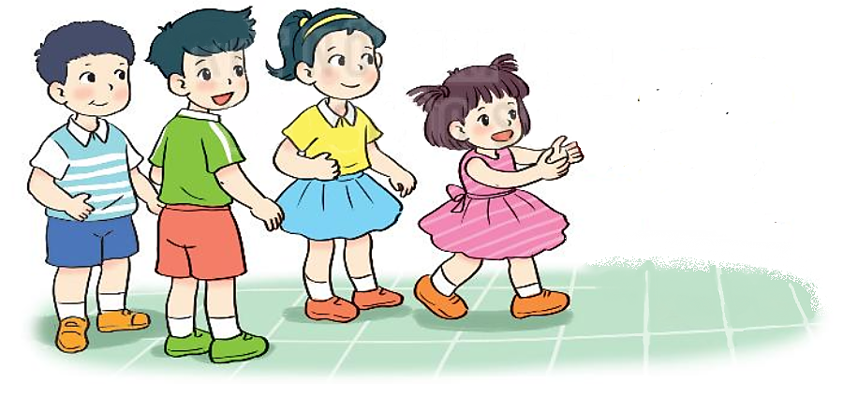
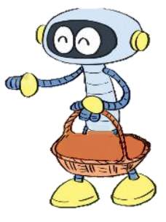

3
Chọn từ chắc chắn, có thể, hoặc không thể cho phù hợp.
Rô-bốt có 5 quả táo. Rô-bốt tặng táo cho cả bốn bạn.
Bạn nào cũng nhận được táo.
Có thể
Trong giỏ còn lại 2 quả táo.
Không thể
Trong giỏ còn lại 1 quả táo.
Chắc chắn
Mai nhận được bốn quả táo.

Slide 19

CỦNG CỐ KIẾN THỨC

